Slide 1
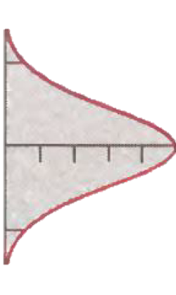
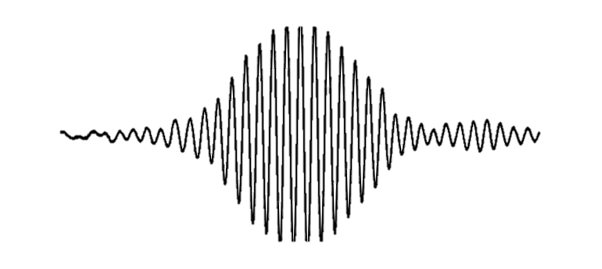
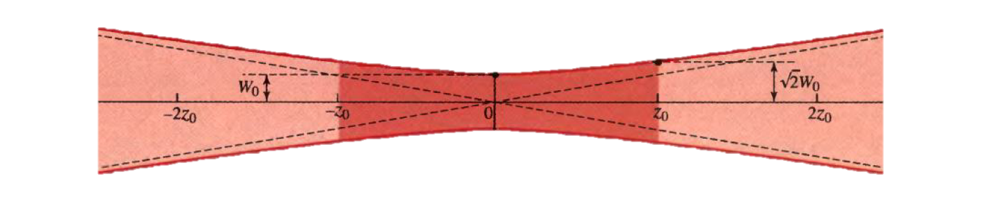
2 二维非线性晶体中的整流场
z
(R ,Θ_{z} ,φ)
避免光波和太赫兹波 在晶体界面上的反射
n_{Medium} = n_{LiNbO3}
R
Θ_{z}
Θ_{x}
x
A
φ
-y
B
L
2z₀
1
① 时域-频域（蓝）和空域-频域（红）上均为高斯状 | ② 避免了反射，但避免不了折射
Notes:
蓝色是时域或其所对应的频域，红色是空域或其所对应的频域

Slide 2
2 二维非线性晶体中的整流场
z
(R ,Θ_{z} ,φ)
避免光波和太赫兹波 在晶体界面上的反射
n_{Medium} = n_{LiNbO3}
R
Θ_{z}
Θ_{x}
x
A
φ
-y
B
L
晶体长度充分短于色散距离
晶体长度充分短于瑞利距离
2z₀
2
① 为了简化和固定数学表达式，再假设两个额外条件 | ② 时域波包不变形，空域光斑不扩大

Slide 3
2 二维非线性晶体中的整流场
A
z
B
(R ,Θ_{z} ,φ)
R
L
Θ_{z}
晶体长度充分短于色散距离
Θ_{x}
x
φ
-y
晶体长度充分短于瑞利距离
2z₀
3
① 为了简化和固定数学表达式，再假设两个额外条件 | ② 时域波包不变形，空域光斑不发散

Slide 4
2 二维非线性晶体中的整流场
假设THz的产生效率不高，则可忽略激光脉冲(泵浦)损耗
A
z
B
(R ,Θ_{z} ,φ)
R
L
Θ_{z}
固定的脉冲持续时间 τ_{L}
Θ_{x}
x
Fixed
Fixed
φ
-y
Fixed
Fixed
固定的横截面[光斑半径W(x)]
2z₀
4
① 设 THz 从脉冲中汲取的能量少，对应缓变振幅近似 | ② 脉冲光 在 时域、空域振幅不衰减
Notes:
脉冲的振幅：假设THz的产生效率不高，则THz从脉冲中吸取的能量少，则激光脉冲(泵浦到THz的那部分)能量损耗少，则认为时域和空域上，振幅均不衰减。——这里讨论的都是脉冲光的振幅。 THz draw energy from 脉冲光；脉冲光 → 泵浦 → THz。 ·太赫兹的振幅：晶体长度很短（以至于在晶体内传播时间很短，但吸收与长度有关，与时间无关）、以及 丄侧面发射 THz，则光子晶体的空间传播距离上的吸收不能忽略但也很少。

Slide 5
2 二维非线性晶体中的整流场
假设THz的产生效率不高，则可忽略激光脉冲(泵浦)损耗
A
z
B
(R ,Θ_{z} ,φ)
R
L
Θ_{z}
固定的脉冲持续时间 τ_{L}
Θ_{x}
x
Fixed
Fixed
φ
-y
Fixed
Fixed
固定的横截面[光斑半径W(x)]
2z₀
5
① 设 THz 从脉冲中汲取的能量少，对应缓变振幅近似 | ② 脉冲光 在 时域、空域振幅不衰减

Slide 6
2 二维非线性晶体中的整流场
Fixed
1.忽略激光脉冲(泵浦)损耗
2.固定的脉冲持续时间 τ_{L}
Fixed
Fixed
3.固定的横截面[光斑半径W(x)]
Fixed
z
(R ,Θ_{z} ,φ)
R
Θ_{z}
Θ_{x}
x
φ
-y
6
① 晶体内任意 ( r, t ) 的泵浦光，数学形式不变 | ② 脉冲光 z 向偏振：利用 d₃₃、标量化
Notes:
在这三个条件下，晶体内任何地点的脉冲光，的数学形式相同且不随时间改变（就随着时域、空域的波形的确定而确定下来了），且写作 E 是 z 向 偏振的，一方面是为了利用晶体的最大非线性系数；同时还可以标量化，方便描述。

Slide 7
2 二维非线性晶体中的整流场
Fixed
1.忽略激光脉冲(泵浦)损耗
2.固定的脉冲持续时间 τ_{L}
Fixed
Fixed
3.固定的横截面[光斑半径W(x)]
Fixed
z
(R ,Θ_{z} ,φ)
R
Θ_{z}
Θ_{x}
x
φ
-y
7
① 晶体内任意 ( r, t ) 的泵浦光，数学形式不变 | ② 脉冲光 z 向偏振：利用 d₃₃、标量化

Slide 8
2 二维非线性晶体中的整流场
Fixed
1.忽略激光脉冲(泵浦)损耗
2.固定的脉冲持续时间 τ_{L}
Fixed
Fixed
3.固定的横截面[光斑半径W(x)]
Fixed
z
(R ,Θ_{z} ,φ)
R
Θ_{z}
Θ_{x}
x
φ
-y
8
① 脉冲时域包络宽度 & 半高宽的定义，与空间横场上高斯分布对应 | ② 群速度，中心频率
Notes:
脉冲在时域上的包络的宽度，以及它的半高宽，与脉冲在空间横场上的高斯分布的宽度，以及其半高宽，的定义是一一对应的。

Slide 9
2 二维非线性晶体中的整流场
e指数形式的模的平方为1，对光强无贡献
z
(R ,Θ_{z} ,φ)
R
Θ_{z}
Θ_{x}
对脉冲光光强(包络)
进行时域傅里叶变换， 得 I_{z} (x, y, z, t) 的 频谱
x
φ
-y
非线性极化波的低频分量
9
① 脉冲光谱，振幅平方的傅里叶 | ② 频域 = 单色，可 DFG，脉冲光谱的 DFG 即 OR，得 P

Slide 10
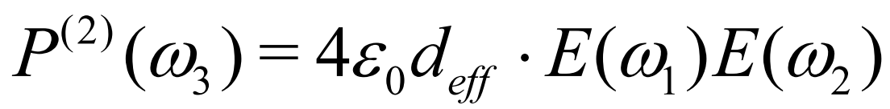
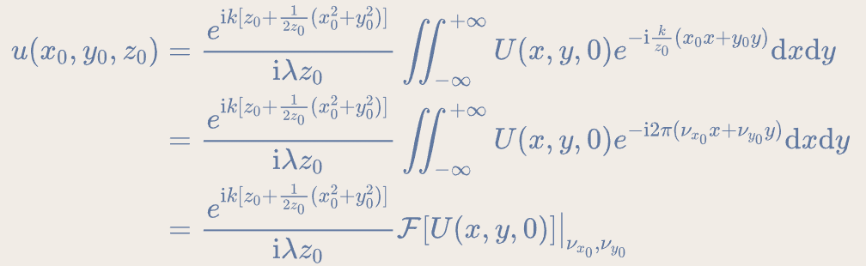
2 二维非线性晶体中的整流场
类比
非线性极化波的低频分量
z
I_{z} (ω, x, y, z)
(R ,Θ_{z} ,φ)
辐射天线模型
[12] BOOK (1954) [14] INTJ (1999)
R
[48] APL (1970) [49] SPIE (2001)
[52] BOOK (1941)
Θ_{z}
Θ_{x}
x
φ
-y
其中，k 为 THz 波矢；R 与 k 同向，为晶体到观察点的方向、太赫兹的辐射方向
类比
忽略铌酸锂在太赫兹范围的色散
10
① 两次傅里叶变换，时域和空域上的频谱 | ② 偶极辐射 E 沿经线振荡，B 沿纬线，所以 E_{θ}
Notes:
E_θ E_z到 x-o-y 面上的投影的大小。 这里辐射出的场 E(ω,R) 也是频谱，第一次傅里叶变换是时间频域上的，第二次傅里叶变换是空间频域上的，所以得到的是时间和空间上的频谱，尽管空间上只有一个观察点，但该式子应该也只是个该方向的角谱，没有相位部分。
E_θ 沿着 经线切向 e_θ ，不然怎么 电矢量 垂直于 波矢…尽管偶极辐射是 TMW 不是 TEM，但忽略高阶项，还是近似有 E 丄 k 的；这里 E_z 应该比 E_θ 更小，而不是这里说的 E_θ 是 E-z 的投影，这里只是在解释从 源辐射天线公式 到 下一个公式；真实情况应该反之。也就是这个 sinθ，不是投影出来的，是偶极辐射自带的，E 的大小在两极点处都是零，在赤道处最强，尽管用 E_z 投影到经线上，来解释，确实可以解释。
非平面波（高斯光）、非连续光（脉冲光）、非单色（波包）、非线性多频率混频（）

Slide 11
2 二维非线性晶体中的整流场
类比
非线性极化波的低频分量
z
I_{z} (ω, x, y, z)
(R ,Θ_{z} ,φ)
辐射天线模型
[12] BOOK (1954) [14] INTJ (1999)
R
[48] APL (1970) [49] SPIE (2001)
[52] BOOK (1941)
Θ_{z}
Θ_{x}
x
φ
-y
其中，k 为 THz 波矢；R 与 k 同向，为晶体到观察点的方向、太赫兹的辐射方向
11
① 时间、空间频率，夫琅禾费衍射可用角谱理论解释 | ② 横磁波 TMW，但近似有 E 丄 k
Notes:
E_θ E_z到 x-o-y 面上的投影的大小。 这里辐射出的场 E(ω,R) 也是频谱，第一次傅里叶变换是时间频域上的，第二次傅里叶变换是空间频域上的，所以得到的是时间和空间上的频谱，尽管空间上只有一个观察点，但该式子应该也只是个该方向的角谱，没有相位部分。
E_θ 沿着 经线切向 e_θ ，不然怎么 电矢量 垂直于 波矢…尽管偶极辐射是 TMW 不是 TEM，但忽略高阶项，还是近似有 E 丄 k 的；这里 E_z 应该比 E_θ 更小，而不是这里说的 E_θ 是 E-z 的投影，这里只是在解释从 源辐射天线公式 到 下一个公式；真实情况应该反之。
非平面波（高斯光）、非连续光（脉冲光）、非单色（波包）、非线性多频率混频（）

Slide 12
2 二维非线性晶体中的整流场
类比
非线性极化波的低频分量
z
I_{z} (ω, x, y, z)
(R ,Θ_{z} ,φ)
辐射天线模型
[12] BOOK (1954) [14] INTJ (1999)
R
[48] APL (1970) [49] SPIE (2001)
[52] BOOK (1941)
Θ_{z}
Θ_{x}
x
φ
-y
其中，k 为 THz 波矢；R 与 k 同向，为晶体到观察点的方向、太赫兹的辐射方向
12
① 辐射天线模型 很像 衍射理论，都选定观察点，对源场积分 | ② J_{D} 相当于 波动方程 波源项
Notes:
E_θ E_z到 x-o-y 面上的投影的大小。 这里辐射出的场 E(ω,R) 也是频谱，第一次傅里叶变换是时间频域上的，第二次傅里叶变换是空间频域上的，所以得到的是时间和空间上的频谱，尽管空间上只有一个观察点，但该式子应该也只是个该方向的角谱，没有相位部分。
E_θ 沿着 经线切向 e_θ ，不然怎么 电矢量 垂直于 波矢…尽管偶极辐射是 TMW 不是 TEM，但忽略高阶项，还是近似有 E 丄 k 的；这里 E_z 应该比 E_θ 更小，而不是这里说的 E_θ 是 E-z 的投影，这里只是在解释从 源辐射天线公式 到 下一个公式；真实情况应该反之。
非平面波（高斯光）、非连续光（脉冲光）、非单色（波包）、非线性多频率混频（）

Slide 13
2 二维非线性晶体中的整流场
类比
非线性极化波的低频分量
z
I_{z} (ω, x, y, z)
(R ,Θ_{z} ,φ)
辐射天线模型
[12] BOOK (1954) [14] INTJ (1999)
R
[48] APL (1970) [49] SPIE (2001)
[52] BOOK (1941)
Θ_{z}
Θ_{x}
x
φ
-y
其中，k 为 THz 波矢；R 与 k 同向，为晶体到观察点的方向、太赫兹的辐射方向
13
① 非平面、非连续、非单色、非线性多频率混频谱 | ② 纬线上 电场 E 强度最强 | ③ z 向积分
Notes:
E_θ E_z到 x-o-y 面上的投影的大小。 这里辐射出的场 E(ω,R) 也是频谱，第一次傅里叶变换是时间频域上的，第二次傅里叶变换是空间频域上的，所以得到的是时间和空间上的频谱，尽管空间上只有一个观察点，但该式子应该也只是个该方向的角谱，没有相位部分。
E_θ 沿着 经线切向 e_θ ，不然怎么 电矢量 垂直于 波矢…尽管偶极辐射是 TMW 不是 TEM，但忽略高阶项，还是近似有 E 丄 k 的；这里 E_z 应该比 E_θ 更小，而不是这里说的 E_θ 是 E-z 的投影，这里只是在解释从 源辐射天线公式 到 下一个公式；真实情况应该反之。
非平面波（高斯光）、非连续光（脉冲光）、非单色（波包）、非线性多频率混频（）

Slide 14
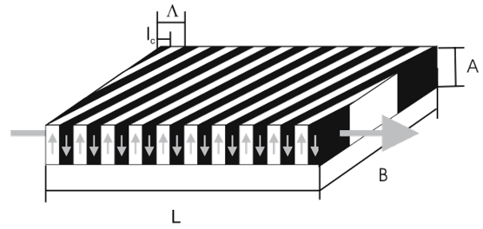
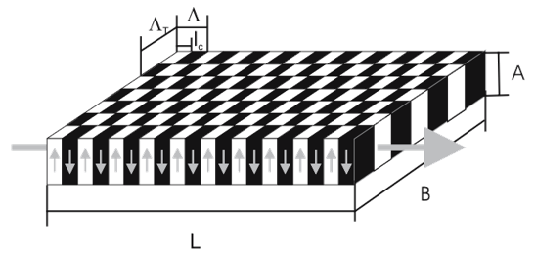
2 二维非线性晶体中的整流场
z
(R ,Θ_{z} ,φ)
R
Θ_{z}
Θ_{x}
x
φ
-y
14
① 只剩 x,y 向积分，描述二维 NL 中频域整流场的一般表达式 | ② 一般 r_{y0} ≠ r_{z0}

Slide 15
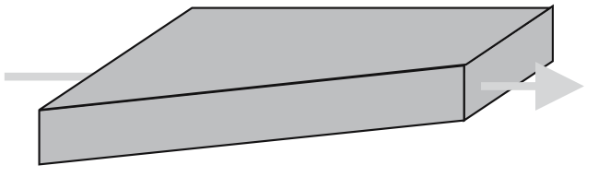
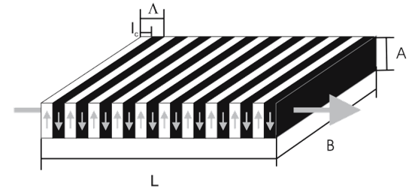
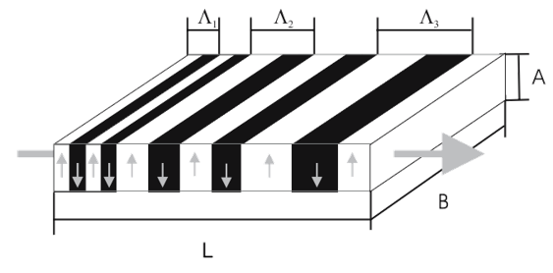
2 二维非线性晶体中的整流场
A
B
z
L
(R ,Θ_{z} ,φ)
R
Θ_{z}
Θ_{x}
x
φ
-y
15
① y 向无调制的 NL 中，y 向积分类似 z 向 | ② 一维 NL 中由于没有 y 向调制， r_{y0} = r_{z0}

Slide 16
2 二维非线性晶体中的整流场
A
B
z
L
(R ,Θ_{z} ,φ)
R
Θ_{z}
Θ_{x}
x
φ
-y
16
① 把 τ_{z} 提出来与 τ_{y} 合并，得到 τ_{a} | ② 同时，r_{y0} = r_{z0} = r₀ ，用 cosΘ_{z} 变成 sinΘ_{x}

Slide 17
2 二维非线性晶体中的整流场
A
B
z
L
(R ,Θ_{z} ,φ)
R
Θ_{z}
Θ_{x}
x
φ
-y
17
① 把 τ_{z} 提出来与 τ_{y} 合并，得到 τ_{a} | ② 同时，r_{y0} = r_{z0} = r₀ ，用 cosΘ_{z} 变成 sinΘ_{x}

Slide 18
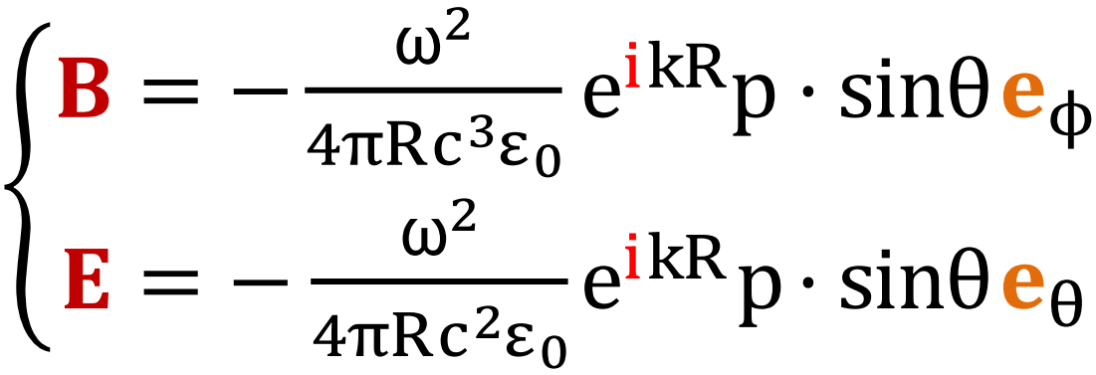
2 二维非线性晶体中的整流场
X-向(传播方向)的波矢失配
经典赫兹电偶极辐射场
YZ-面的波矢失配
z
(R ,Θ_{z} ,φ)
飞秒脉冲的光谱(光强的频谱)
R
Θ_{z}
Θ_{x}
x
φ
-y
18
① 四个部分 分别描述 | ② 波矢失配 分别由 y,z 向的 两个 e指数 和 一个积分 描述

Slide 19
2 二维非线性晶体中的整流场
z
(R ,Θ_{z} ,φ)
R
Θ_{z}
Θ_{x}
x
x
φ
-y
19
① 要想让 THz 频谱 比较高，有两种办法 | ② 一是 脉冲光 沿 x 轴入射，此时 YZ 向无失配

Slide 20
2 二维非线性晶体中的整流场
z
(R ,Θ_{z} ,φ)
R
Θ_{z}
Θ_{x}
x
x
φ
-y
-y
20
① 要想让 THz 频谱 比较高，有两种办法 | ② 一是 脉冲光 沿 x 轴入射，此时 YZ 向无失配

Slide 21
2 二维非线性晶体中的整流场
z
(R ,Θ_{z} ,φ)
R
Θ_{z}
Θ_{x}
x
x
OR
φ
-y
-y
21
① 要想让 THz 频谱 比较高，有两种办法 | ② 二是 脉冲光 沿 XY 平面入射，z 向无失配

Slide 22
2 二维非线性晶体中的整流场
k_{z}
z
(R ,Θ_{z} ,φ)
R
Θ_{z}
Θ_{x}
k_{x}
x
所有满足相同
相位匹配条件的
一系列 DFG 过程
Θ_{x}
φ
x
忽略 SFG
-k_{y}
-y
-y
22
① OR 中的相位匹配 也分 频率 和 波矢匹配 | ② OR = 脉冲光谱内 一系列 DFG（忽略 SFG）

Slide 23
2 二维非线性晶体中的整流场
k_{z}
z
(R ,Θ_{z} ,φ)
R
Θ_{z}
Θ_{x}
k_{x}
x
所有满足相同
相位匹配条件的
一系列 DFG 过程
Θ_{x}
φ
x
忽略 SFG
-k_{y}
-y
-y
23
① y 向波矢失配 由观察角 sinΘ_{x} 提供 | ② x 向波矢失配 由 THz 相速 与 脉冲光群速不匹配

Slide 24
2 二维非线性晶体中的整流场
r₀ 较小 = 干涉相长
r₀ 较大 = 干涉相消
k_{z}
z
(R ,Θ_{z} ,φ)
R
Θ_{z}
Θ_{x}
k_{x}
x
所有满足相同
相位匹配条件的
一系列 DFG 过程
Θ_{x}
φ
x
忽略 SFG
-k_{y}
-y
-y
24
① YZ 向波矢失配 只能由 坐标-动量不确定性原理 补偿，约束光斑大小 | ② 大光斑干涉相消
Notes:
X,y方向的波矢失配，只能由 坐标-动量 的不确定性原理补偿，约束光斑大小即可；大光斑会导致干涉相消（ y,z 方向 是同时发出的，但在晶体中走的光程不一样）；而x方向的波矢失配，只能由 deff(x) 的合理设计补偿，使得在空间各点，在远场的辐射干涉相干相长。（x 方向不是同时发出的）

Slide 25
2 二维非线性晶体中的整流场
A
B
z
L
(R ,Θ_{z} ,φ)
R
Θ_{z}
Θ_{x}
x
φ
-y
25
① 分析 物理性质 后，下面就利用一维 NL 的一般表达式，计算各种 一维 NL 产生的 THz 场

Slide 26
3 块状（均一极化）铌酸锂晶体
3.1 通光方向的光学整流
= 1
对缓变振幅近似下的波动方程
即 耦合波方程 进行空间积分
类比
A
z
(R ,Θ_{z} ,φ)
B
R
x
L
Θ_{z}
Θ_{x}
x
φ
x 向整流场：
-y
26
① x 向波矢失配 与 Θ_{x} 有关 | ② 波矢失配量需空间积分：辐射天线模型中，源场对场点叠加

Slide 27
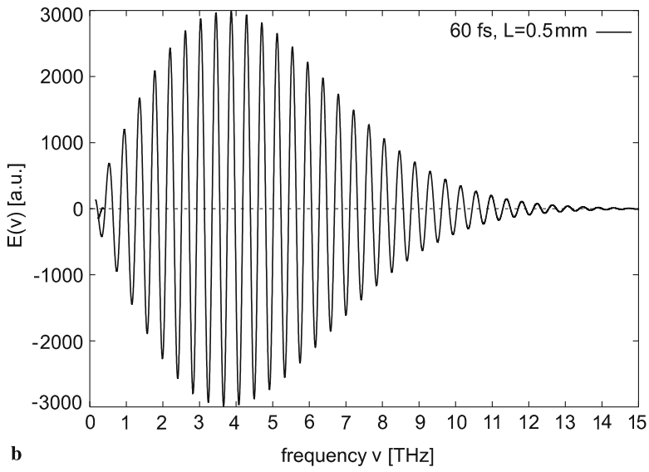
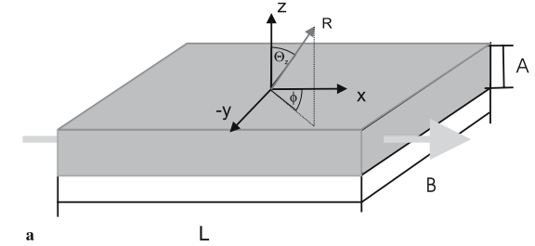
3 块状（均一极化）铌酸锂晶体
3.1 通光方向的光学整流
x 向整流场：
z
(R ,Θ_{z} ,φ)
R
Θ_{z}
Θ_{x}
x
A
φ
x
-y
B
L
27
① 频域包络不是高斯函数，但有极大值 | ② 包络内 不同 ω THz 波 干涉相长/相位匹配 程度

Slide 28
3 块状（均一极化）铌酸锂晶体
3.1 通光方向的光学整流
x 向整流场：
z
(R ,Θ_{z} ,φ)
R
Θ_{z}
Θ_{x}
x
A
φ
x
-y
B
L
28
① 频域包络不是高斯函数，但有极大值 | ② 包络内 不同 ω THz 波 干涉相长/相位匹配 程度

Slide 29
3 块状（均一极化）铌酸锂晶体
3.1 通光方向的光学整流
改写 x 向整流场：
29
① 频域包络不是高斯函数，但有极大值 | ② 包络内 不同 ω THz 波 干涉相长/相位匹配 程度

Slide 30
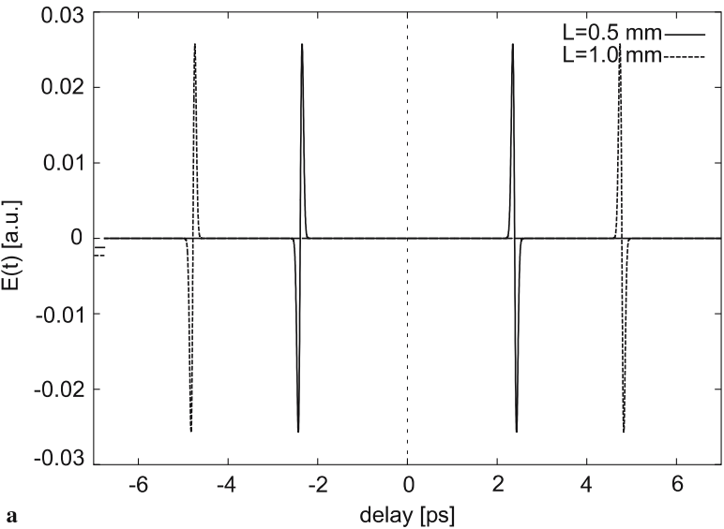
3 块状（均一极化）铌酸锂晶体
The Retarded Time
3.1 通光方向的光学整流
逆变换·时域形式：
两束 同向异步 的 THz“脉冲”的时间间隔：
Transition Radiation From the Nonlinear Polarisation
30
① 时域整流场为 2个 高斯函数 导函数，奇函数 | ② 左加右减 | ③ 偏振相反

Slide 31
3 块状（均一极化）铌酸锂晶体
The Retarded Time
3.1 通光方向的光学整流
两束 同向异步 的 THz“脉冲”的时间间隔：
只在 晶体入射面、出射面 附近分别产生 THz 辐射！
Transition Radiation From the Nonlinear Polarisation
31
① 脉冲群速 与 THz 相速不匹配，只在短距离相互作用 | ② 前后端面各产生一束 THz 波

Slide 32
3 块状（均一极化）铌酸锂晶体
3.2 其他方向的光学整流 —— 契伦科夫辐射
z
(R ,Θ_{z} ,φ)
R
Θ_{z}
Θ_{x}
x
φ
-y
32
① 对于均匀极化的块状晶体，非通光方向的 THz 辐射 需采用 契伦科夫型

Slide 33
3 块状（均一极化）铌酸锂晶体
3.2 其他方向的光学整流 —— 契伦科夫辐射
● 据之前的经验， 是包络，且当 时，包络在频域上较宽
z
● 主要限制：包络内 波矢失配 导致 sinc 从ω=0 就衰减和振荡，损失振 幅、部分频率
(R ,Θ_{z} ,φ)
R
Θ_{z}
Θ_{x}
Θ_{xc}
x
Θ_{xc}
φ
-y
33
① 横向波矢失配不大时，包络较宽 | ② 以契伦科夫辐射角出射弥补 纵 (x) 向波矢失配

Slide 34
3 块状（均一极化）铌酸锂晶体
3.2 其他方向的光学整流 —— 契伦科夫辐射
z
与ω无关 → 所有频率均相位匹配！Ω → ω(THz) 的频率转换效率高。
(R ,Θ_{z} ,φ)
R
Θ_{z}
Θ_{x}
x
Θ_{xc}
φ
-y
34
① 契伦科夫型 波矢失配 对 所有频率 均为零 | ② 完全可以忽略 LN 在太赫兹范围内的色散

Slide 35
3 块状（均一极化）铌酸锂晶体
3.2 其他方向的光学整流 —— 契伦科夫辐射
z
与ω无关 → 所有频率均相位匹配！Ω → ω(THz) 的频率转换效率高。
(R ,Θ_{z} ,φ)
R
即使将 LN 在太赫兹 region 的色散
纳入考虑，
仍小于太赫兹探测器孔径对源的张角
Θ_{z}
Θ_{x}
x
Θ_{xc}
φ
-y
35
① 契伦科夫型 波矢失配 对 所有频率 均为零 | ② 完全可以忽略 LN 在太赫兹范围内的色散

Slide 36
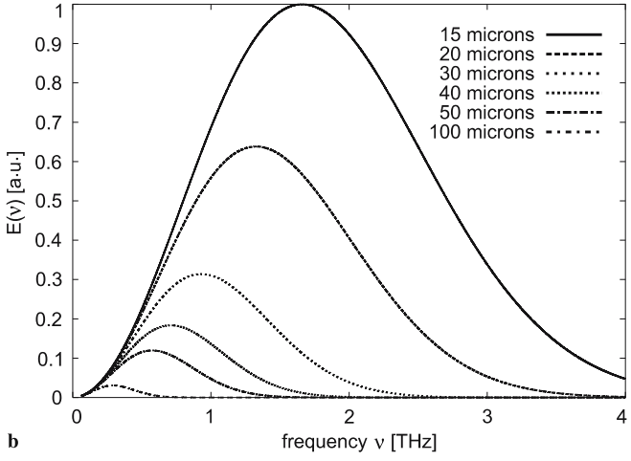
3 块状（均一极化）铌酸锂晶体
3.2 其他方向的光学整流 —— 契伦科夫辐射
Θ_{xc} 向整流场：
辐射谱 形状 仅由缓变包络 决定
辐射谱 高度 负相关于 光束半径 r₀ ；正比于 L
辐射谱 极值点 为 ；半高宽约为 ？
[ 可能半高宽
有点小问题 ]
Θ_{xc}
36
① 辐射谱 形状 只与 包络有关 | ② 辐射谱高 正比于 晶体长度 L（尽管侧面辐射；设弱吸收）

Slide 37
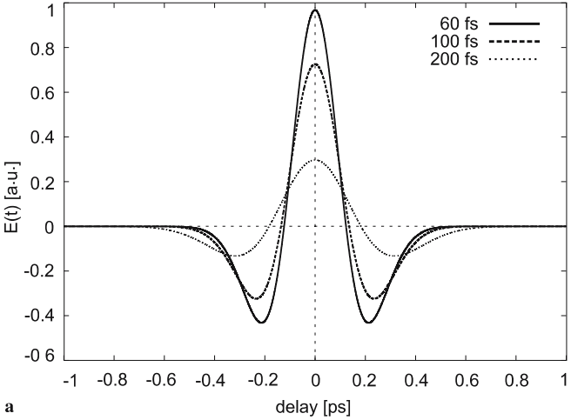
3 块状（均一极化）铌酸锂晶体
3.2 其他方向的光学整流 —— 契伦科夫辐射
逆变换·时域形式：
[59] 近场到远场的惠更斯-菲涅尔衍射
会在时域，将波包进行一阶微分
Θ_{xc}
37
① 时域整流场 为单周期 脉冲，波形为 高斯函数 二阶导 | ② 时域偶函数，但仍非高斯函数

Slide 38
4 周期极化的铌酸锂晶体 ppLN
尽管 切伦科夫型 可弥补 所有频率 的波矢失配，提高了 所有频率 的转换效率。
但正因其 消除了 频域包络下的 高频振荡，完全依赖于 频域包络，而 频域包络宽度 没变，所以 时域 仍很窄。THz 仍然 以脉冲形式存在。
人们不想要时域上 脉冲形式的 THz，而要 准单色准连续 THz，因此需要拓宽 THz 时域波形，为此必须 压缩 THz 的频域波形，产生 窄带 THz。
因此不能 完全消除 频域包络下的高频振荡，反而要利用其高频特性，保留频域包络 中心频率 附近的 高频振荡，并提高其 转换效率；同时去除其他频率，人工创造 窄带脉冲。
块状 x 向型
契伦科夫型
38
① 周期极化 = 保留包络 中心频率 附近 高频振荡 | ② 周期极化 + 表面发射 = 提高效率

Slide 39
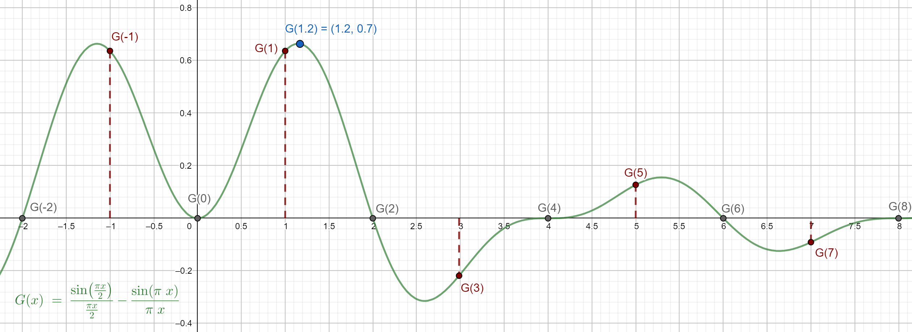
4 周期极化的铌酸锂晶体 ppLN
4.1 侧面发射几何 的 OR
39
① F 代表 sinc 高频振荡，之前是以 ω = 0 为中心的 sinc ，或 1 | ② 振荡 中心频率 可调

Slide 40
4 周期极化的铌酸锂晶体 ppLN
4.1 侧面发射几何 的 OR
为充分利用最大转换效率，选择 ±1 级倒格矢 弥补 中心频率附近 的 波矢失配。
此时 sinc 高频振荡 的中心频率 ，对应 准单色 THz 输出波长 将仅由 决定：
则反过来，极化周期正比于 THz 输出波长：
40
① 改变极化周期 可调整 sinc 高频振荡 的 中心频率 | ② 使其 输出 特定波长的 准单色 THz

Slide 41
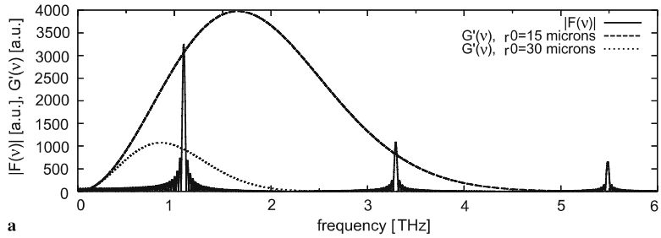
4 周期极化的铌酸锂晶体 ppLN
4.1 侧面发射几何 的 OR
问：同样有 sinc 函数，同样有 波矢失配，之前 均一极化的块状 LN 为什么不能产生 准单色 THz ？
答：因此时 sinc 函数的 中心频率 为 零 。
问：选择观察角 为 契伦科夫辐射角 ，则无论 为多少，为什么也无法探测到 准单色 THz ？
答：因此时 sinc 函数的 中心频率 为 无限大 ，且此时无法满足 。
所以， 与 的中心频率须接近：
这 限制了 THz 波长的 可调谐范围。
41
① sinc 函数随 L 远离 0 可以不衰减，但随着 ω 远离 ω₀ 必衰减 | ② 相位只匹配中心频率

Slide 42
4 周期极化的铌酸锂晶体 ppLN
4.1 侧面发射几何 的 OR
y 向整流场：
固定 ，研究单一变量 对 THz 参数的影响。
sinc 函数的中心频率为：
sinc 函数的带宽为：
sinc 函数的相对带宽为：
42
① 失配可以振荡，或设计结构弥补；而吸收是真没办法 | ② 有中心频率，就有带宽

Slide 43
4 周期极化的铌酸锂晶体 ppLN
4.1 侧面发射几何 的 OR
y 向整流场：
在 sinc 函数的中心频率为处，sinc 已然达到最大值 1，THz 幅值由 ω₀ 处包络幅值 决定。
首先需选定 持续时间 短 的 fs 脉冲
其次需选定 窄细 束腰 的 fs 脉冲
该关系在束腰处，或一个瑞利距离内可能满足，但会随着高斯 fs 脉冲
在晶体内的传播而超出限制，因此晶体长度有上限；但牺牲 L 会导致
固定输出波长的 THz 的 N 降低，谱展宽，THz 单色性、强度降低。
43
① 光束半径发散 限制了 L，进而限制了 有效 N 数、脉冲功率 | ② 二维 ppLN 可避免此问题

Slide 44
4 周期极化的铌酸锂晶体 ppLN
4.1 侧面发射几何 的 OR
y 向整流场：
在 sinc 函数的中心频率为处，sinc 已然达到最大值 1，THz 幅值由 ω₀ 处包络幅值 决定。
首先需选定 持续时间 短 的 fs 脉冲
其次需选定 窄细 束腰 的 fs 脉冲
该关系在束腰处，或一个瑞利距离内可能满足，但会随着高斯 fs 脉冲
在晶体内的传播而超出限制，因此晶体长度有上限；但牺牲 L 会导致
固定输出波长的 THz 的 N 降低，谱展宽，THz 单色性、强度降低。
44
① 光束半径发散 限制了 L，进而限制了 有效 N 数、脉冲功率 | ② 二维 ppLN 可避免此问题

Slide 45
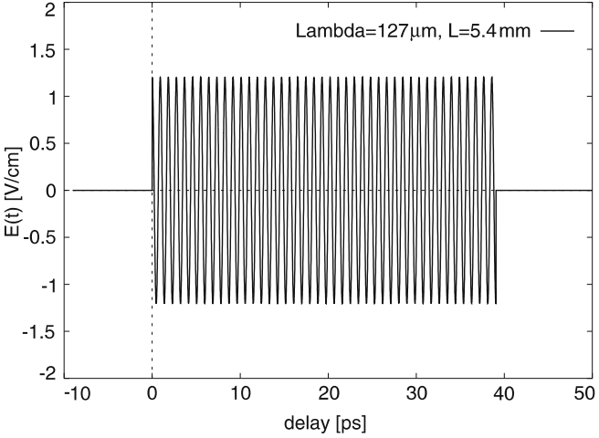
4 周期极化的铌酸锂晶体 ppLN
4.1 侧面发射几何 的 OR
逆变换·时域形式：
脉冲穿过晶体
的用时
ppLN 结构 中的每一个 域 ，发出一个半周期的窄带脉冲
45
① 通过设计 域 分布，可得预定 THz 时域波形 [63] | ② 非周期极化 的 ppLN 就利用了这点

Slide 46
4 周期极化的铌酸锂晶体 ppLN
4.1 侧面发射几何 的 OR
逆变换·时域形式：
脉冲穿过晶体
的用时
ppLN 结构 中的每一个 域 ，发出一个半周期的窄带脉冲
46
① 通过设计 域 分布，可得预定 THz 时域波形 [63] | ② 非周期极化 的 ppLN 就利用了这点

Slide 47
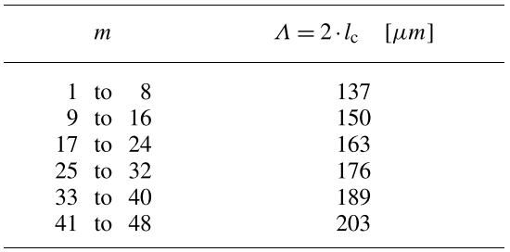
4 非周期极化的铌酸锂晶体 AppLN
4.2 非周期极化 侧面发射几何 的 OR
47
① 周期 先退化到 均匀 再进化到 非周期 | ② 单独对每个 域 发出的 THz 计算并求和

Slide 48
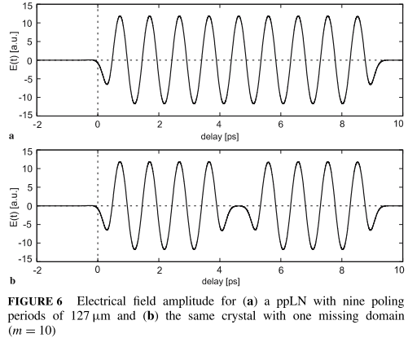
4 非周期极化的铌酸锂晶体 AppLN
4.2 非周期极化 侧面发射几何 的 OR
48
① 擦除一个域的调制，就消除 半周期 窄脉冲 | ② 18 个域，9个全周期，18个半周期

Slide 49
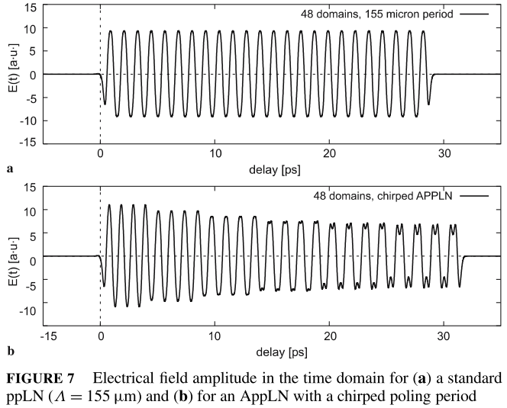
4 非周期极化的铌酸锂晶体 AppLN
4.2 非周期极化 侧面发射几何 的 OR
49
① m = 1 的域没有时延，持续时间也没变 | ② 极化周期 = 中心时间长时延 = 长持续时间

Slide 50
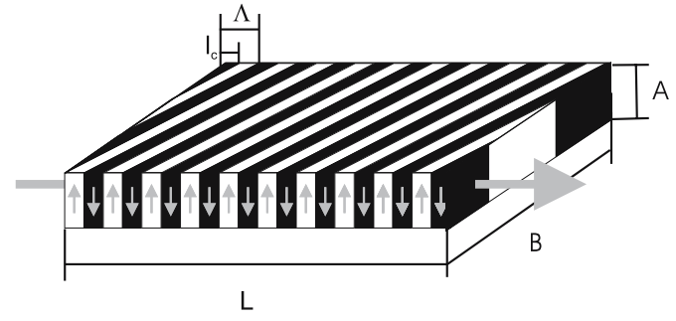
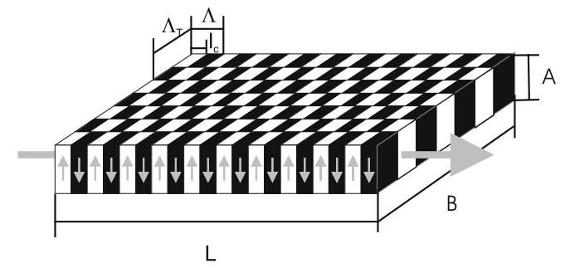
4 周期极化的铌酸锂晶体 ppLN
4.3 二维周期极化 侧面发射几何 的 OR
k_{z}
一维 ppLN 只能弥补 x 向 sinc 中心频率 附近的 波矢失配；
YZ 向波矢失配 只能由 约束光束半径 + 不确定性原理 补偿
k_{x}
Θ_{x}
-k_{y}
50
① 一维 y 向波矢失配 只能约束 y 向光斑直径提供 | ② XY平面内 一维 z 向波矢是匹配的

Slide 51
4 周期极化的铌酸锂晶体 ppLN
4.3 二维周期极化 侧面发射几何 的 OR
k_{z}
二维 ppLN 可提供 y 向 倒格矢 弥补 y 向 波矢失配；又 Θ_{z} = 90°，则 z向 无波矢失配，因此 光斑半径 在 ZY 向均无需约束。
Θ_{x}
k_{x}
-k_{y}
51
① 二维 x 向失配 与之前相同，y 向失配匹配 THz | ② XY平面内 二维 z 向波矢 也是匹配的

Slide 52
4 周期极化的铌酸锂晶体 ppLN
4.3 二维周期极化 侧面发射几何 的 OR
k_{z}
二维 ppLN 可提供 y 向 倒格矢 弥补 y 向 波矢失配；又 Θ_{z} = 90°，则 z向 无波矢失配，因此 光斑半径 在 ZY 向均无需约束。
Θ_{x}
k_{x}
-k_{y}
52
① 二维 x 向失配 与之前相同，y 向失配匹配 THz | ② XY平面内 二维 z 向波矢 也是匹配的

Slide 53
4 周期极化的铌酸锂晶体 ppLN
4.3 二维周期极化 侧面发射几何 的 OR
k_{z}
Θ_{x}
k_{x}
-k_{y}
53
① 二维 x 向失配 与之前相同，y 向失配匹配 THz | ② 对 y,z 方向的束腰 以及发散 均无限制

Slide 54
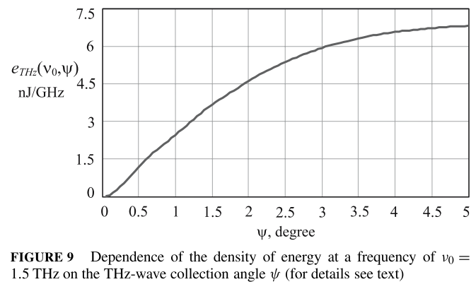
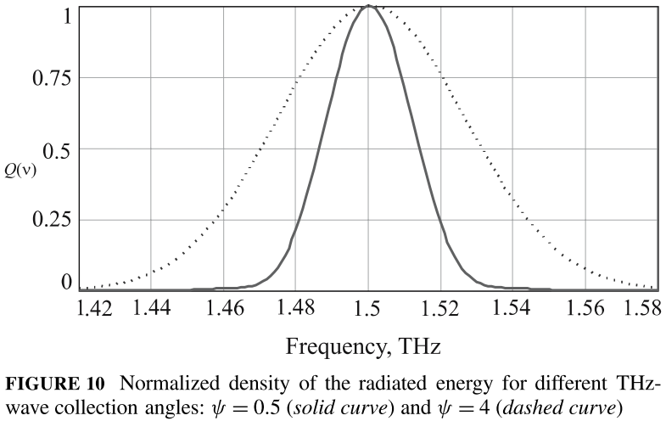
4 周期极化的铌酸锂晶体 ppLN
4.3 二维周期极化 侧面发射几何 的 OR
54
① z 向 收集角 越大，THz 强度越大，4°时达到饱和 | ② z 向 收集角 越小，单色性越好

